Slide 1


Slide 2
竞价实战特训
主讲老师 冯锐枭
执业编号 A1120623040002
中山大学金融系毕业，股市经验6年，证券从业3年，风格偏好短线热点的各类选股策略，独创《强阳低吸》《低开反包》等战法，擅长追根溯源，挖掘资金背后的底层逻辑与市场情绪周期的演绎

Slide 3
大盘状态

Slide 4
市场的整体风格定调
高度
（决定一轮炒作的想象空间）
有高度无流动性
风格：缩量抱团行情（大众、华强时期）
资金属性：游资+量化日内套利
策略：情绪倒推的抱团核心，以及抱团股超预期节点的日内套利
兼具高度和流动性
风格：强趋势普涨行情（2月初、9月底）
资金属性：大游资、机构合力
策略：聚焦大容量强趋势个股，以及弹性最大的套利方向
流动性
（决定炒作宽度）
高度和流动性双杀
风格：博弈难度极大，十档电风扇内卷
资金属性：仅少量小体量资金仍在活跃
策略：适合空仓休息
无高度有流动性
风格：消息驱动的新题材轮动（11月初）
资金属性：小游资、量化
策略：分仓试错新题材的发酵节点
风险提示:观点基于软件数据和理论模型分析，仅供参考，不构成买卖建议，股市有风险，投资需谨慎!

Slide 5
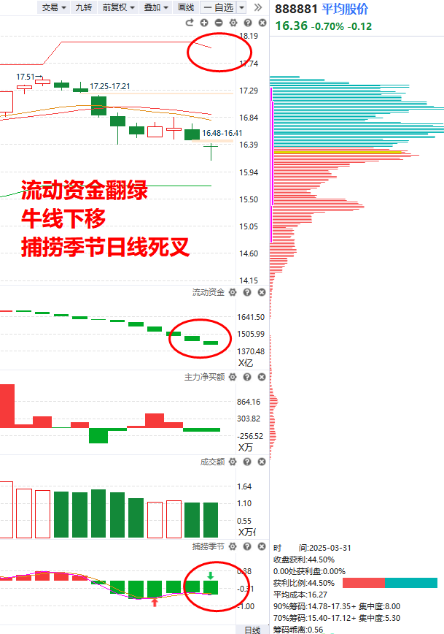
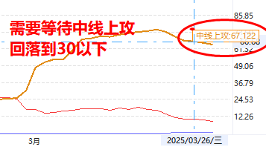
策略：流动资金翻绿+牛线下移，且平均股价已经出现破位S点，资金翻绿的捕捞季节金叉仍然看作弱势震荡箱体，大级别的修复需要等待中线上攻回落到30以内，仓位3-4成
前期热点：AI（数据中心电源/腾讯云、智能一体机）、机器人。
等待盘中脉冲修复，【流动资金翻绿的反抽/跌破今天的低点】为收缩仓位的节点
护盘方向：大金融（等待与指数的共振中阳线反弹，反弹出现后逐渐降低仓位/市值最大的东方财富如果创出新低，板块也偏走弱兑现节点）
逆指数抱团方向：深海科技（根据前排和资金强度小仓位关注）
防守方向：红利（银行、煤炭、电力）、涨价（化工、有色）
风险提示:观点基于软件数据和理论模型分析，仅供参考，不构成买卖建议，股市有风险，投资需谨慎!

Slide 6
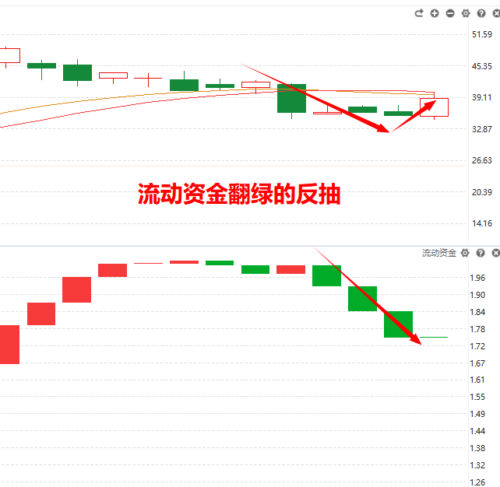
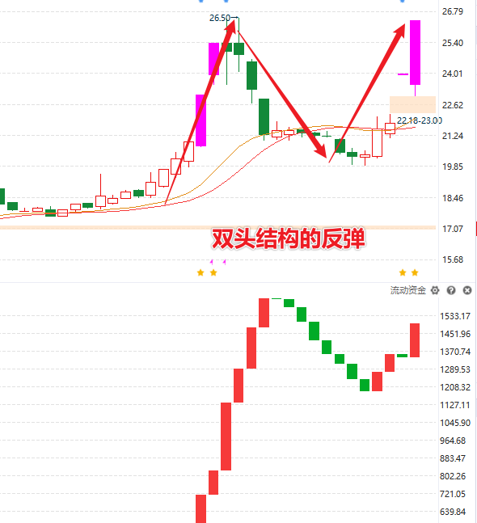
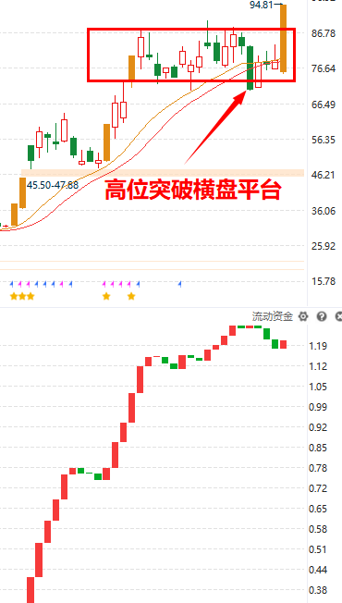
平均股价流动资金翻绿的反弹，出现破位反抽、双头结构、高位突破横盘平台的个股，都偏向短线兑现节点
风险提示:观点基于软件数据和理论模型分析，仅供参考，不构成买卖建议，股市有风险，投资需谨慎!

Slide 7
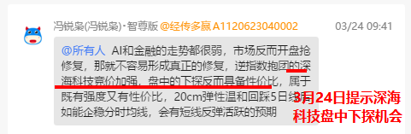
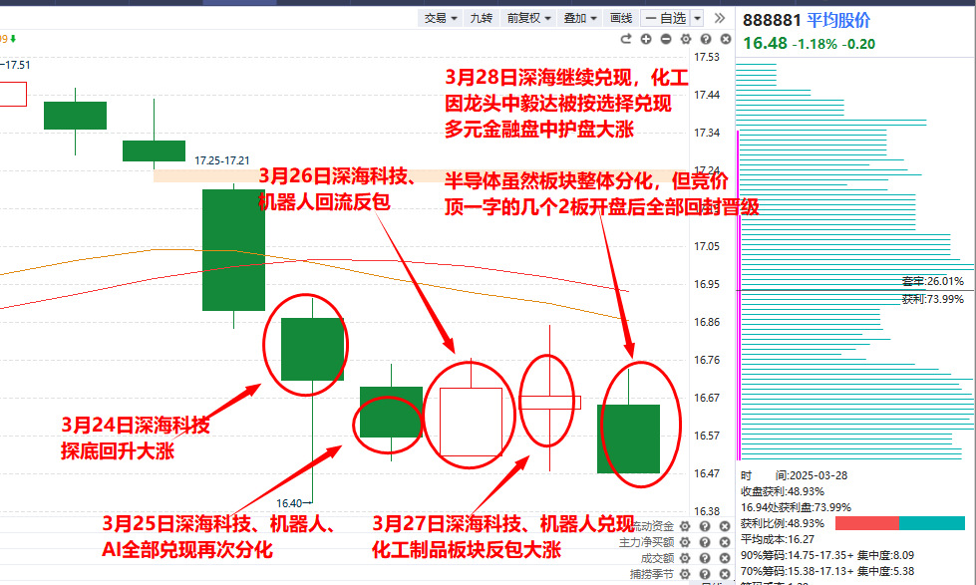
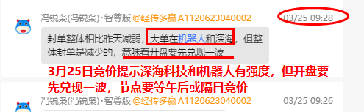
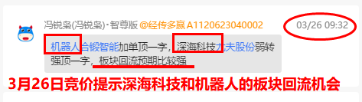
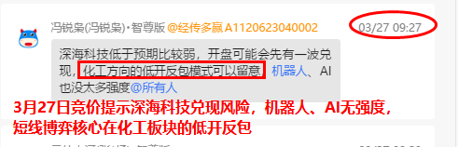
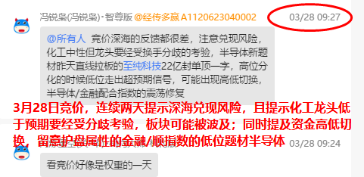
风险提示:观点基于软件数据和理论模型分析，仅供参考，不构成买卖建议，股市有风险，投资需谨慎!

Slide 8
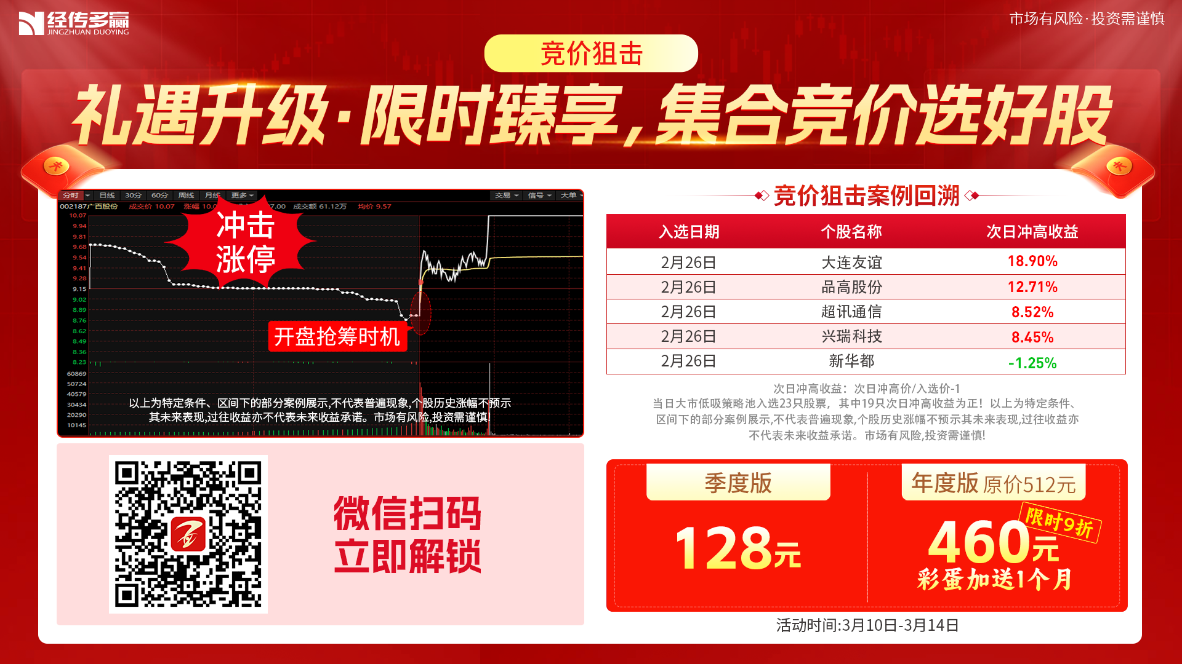
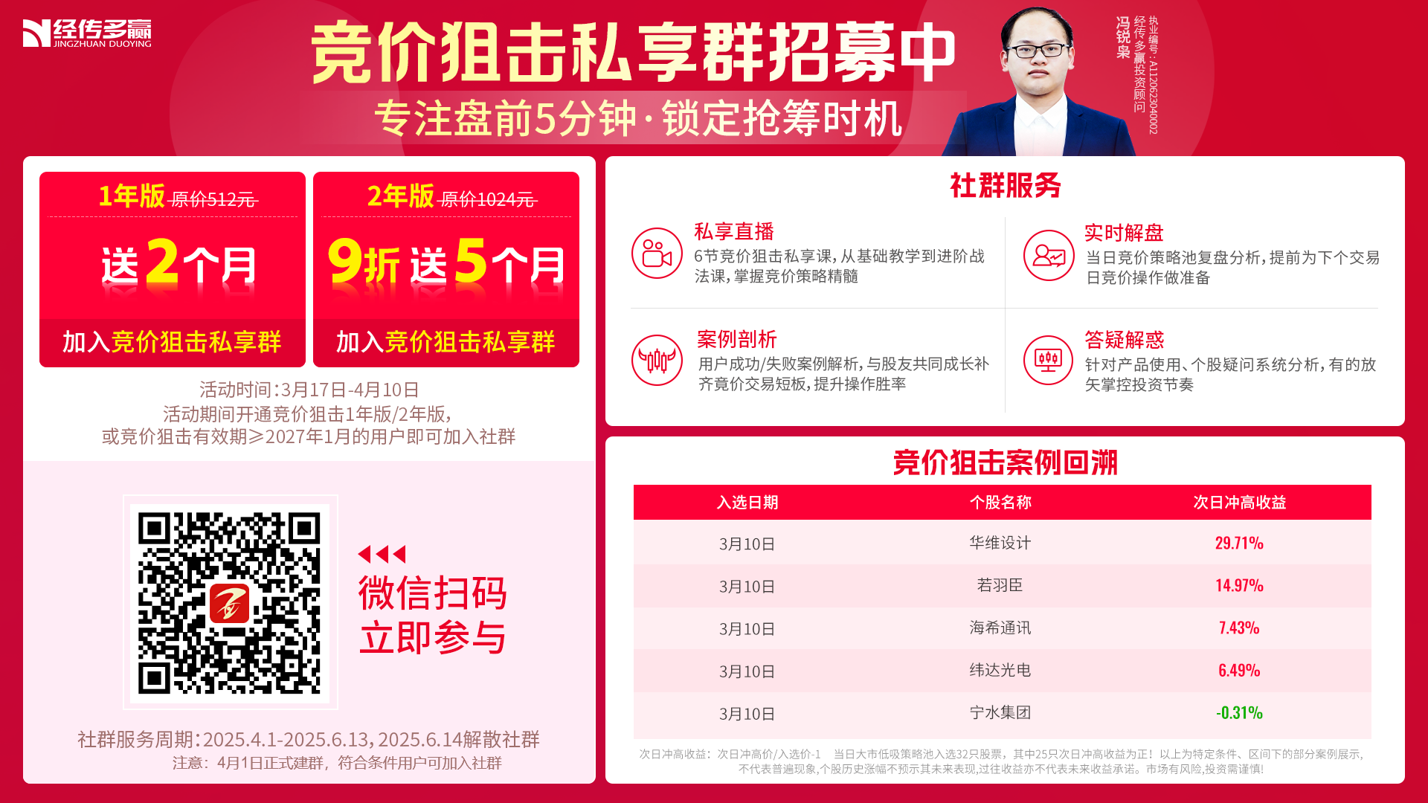
风险提示:观点基于软件数据和理论模型分析，仅供参考，不构成买卖建议，股市有风险，投资需谨慎!

Slide 9
顺指数（乐观者）:
化工（高）/半导体（低）
、金融（权重）
逆指数（悲观者）:
深海科技（高）/医药（低）
参与者：
对指数趋势持悲观态度，认为指数已经震荡走弱，市场进入阶段性的寒冬，
因而只有在能够逆市走强且有着足够人气辨识度的方向（寒冬中的篝火），围着一亩三分地抱团取暖才能有效存活
参与者：
对指数趋势持乐观态度、认为指数震荡过后还能再度创出新高的资金，因而积极寻找有机会跟指数共振修复的方向
量化控盘（助涨助跌）:
机器人
参与者：
以量化和部分做T资金为主，认为市场没有主升机会，但系统性风险也不大，因而在指数滞涨时高抛，在指数短线超跌企稳后平铺低位首板，对指数形成明显的助涨助跌作用
市场的短线资金属性
风险提示:观点基于软件数据和理论模型分析，仅供参考，不构成买卖建议，股市有风险，投资需谨慎!

Slide 10
竞价狙击战法应用

Slide 11
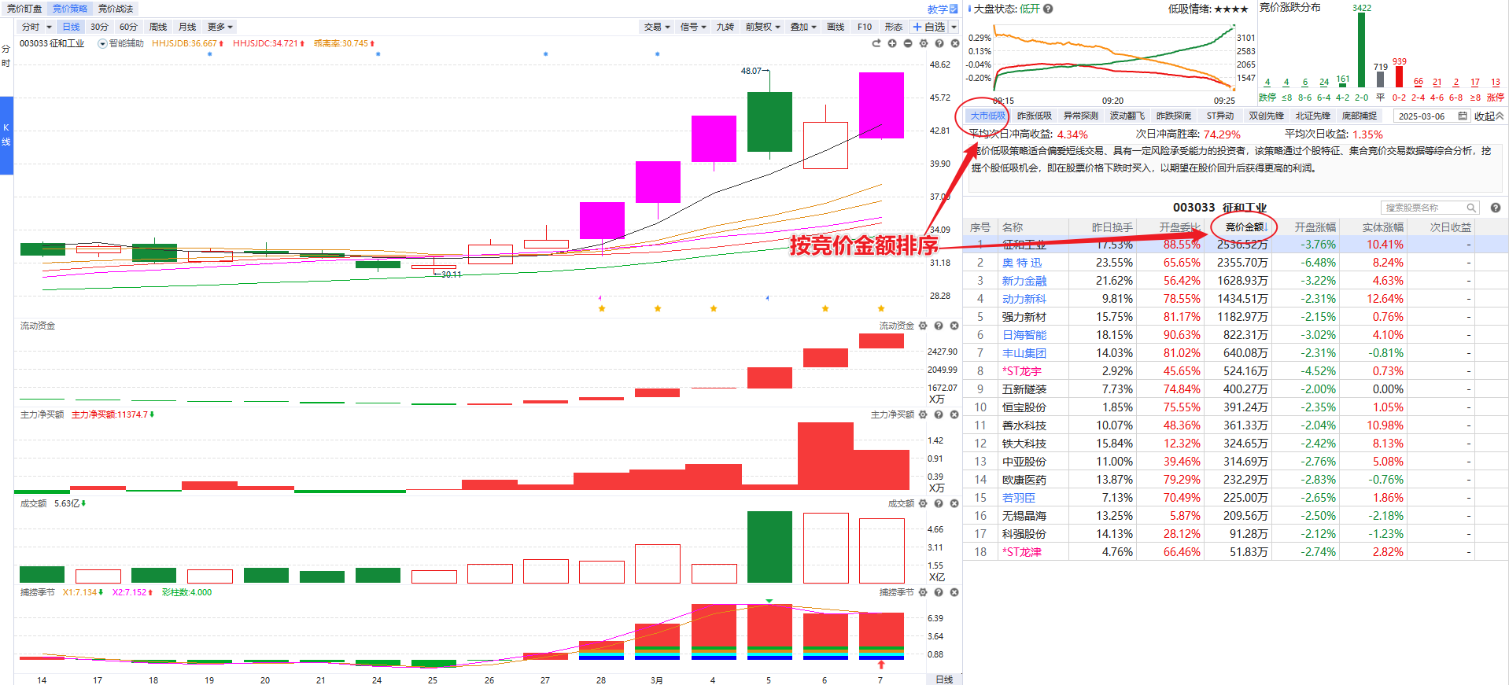
大市低吸
情绪交易模型（短周期）：
捕捉人气股竞价低吸的超短机会
一般隔日完成止盈/止损
适用市场环境：
平均股价处在辅助线上方（平均股价在辅助线下方时仓位减半）；非牛线下移阶段；非死叉初期阶段

Slide 12
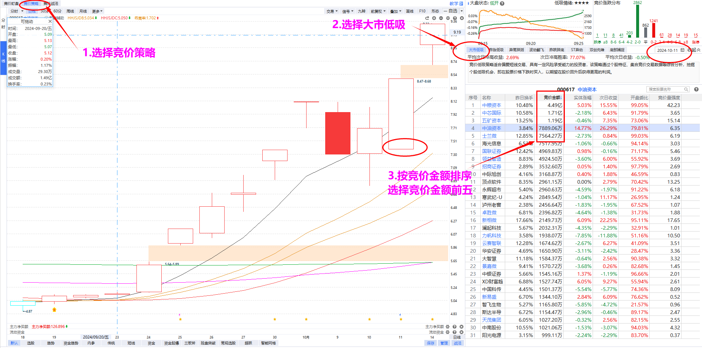
大市低吸-选股条件
1.上升通道（开盘价在辅助线上方，辅助线黄线高于红线），剔除ST
2.回避上涨时连续一字上去的回档
3.回避吊颈线隔日低吸
4. 回避3连板以上个股的隔日低吸
1.上升通道（开盘价在辅助线上方，辅助线黄线高于红线）
5. 回避回档出现过一字跌停个股
6. 回避跌停板隔日（创业板跌10个点的大阴线等同于跌停板）
7. 回避实体跌幅大于10%的阴线隔日的低吸
8. 开盘的智能乖离率，低于平均股价智能乖离率+15
风险提示:观点基于软件数据和理论模型分析，仅供参考，不构成买卖建议，股市有风险，投资需谨慎!

Slide 13
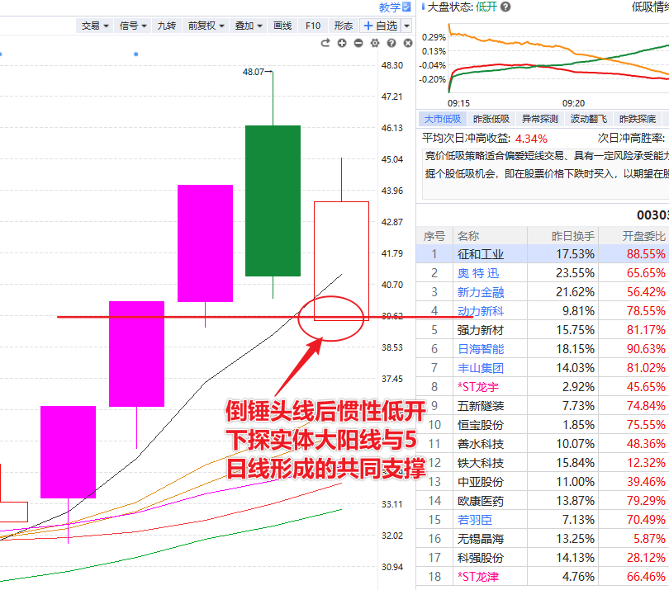
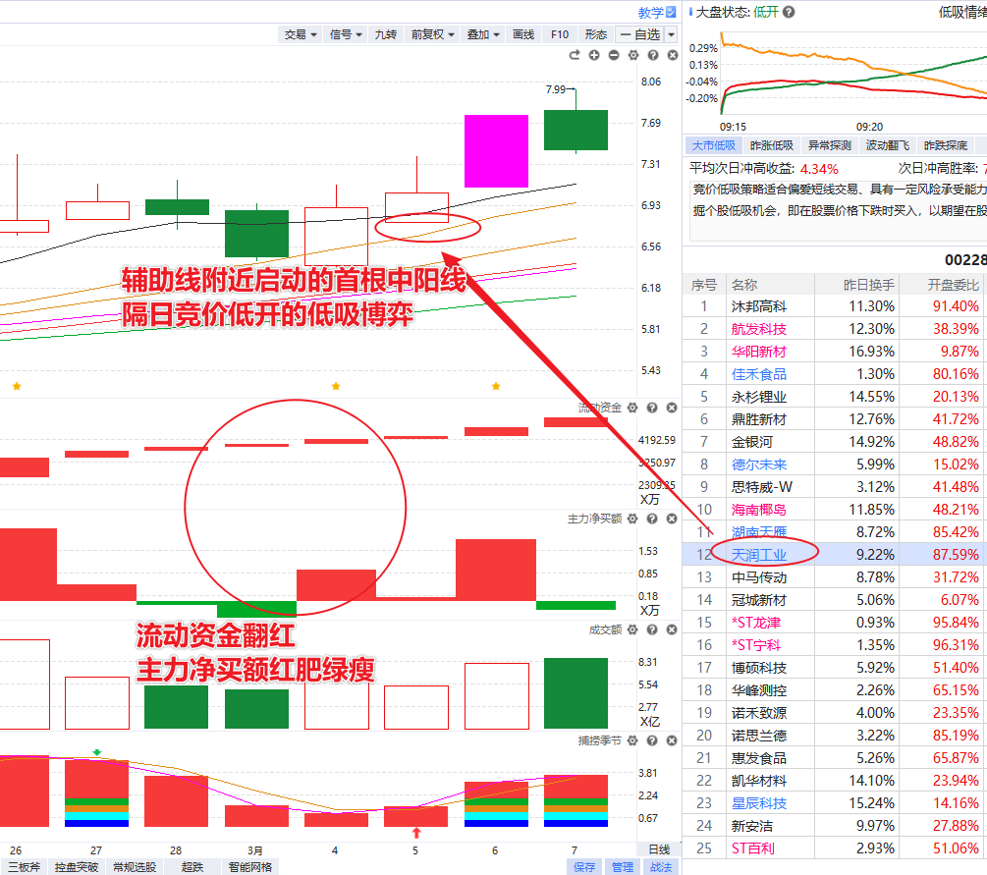
图形选择
风险提示:观点基于软件数据和理论模型分析，仅供参考，不构成买卖建议，股市有风险，投资需谨慎!

Slide 14
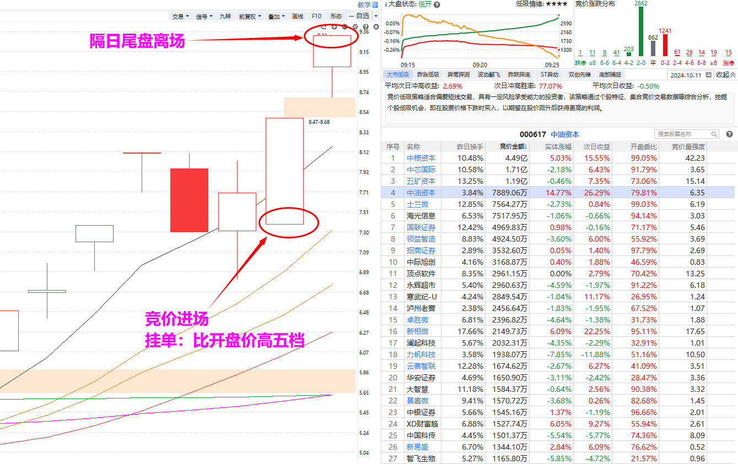
操作策略
仓位：
1成仓2只 或 2成仓1只
（死叉期间仓位适当减一点）
操作模式：
开盘进场（挂单比开盘价高五档左右），拿到隔日收盘离场
，盘中如果有大幅冲高，浮盈接近10%也可以直接高抛落袋为安
风险提示:观点基于软件数据和理论模型分析，仅供参考，不构成买卖建议，股市有风险，投资需谨慎!

Slide 15
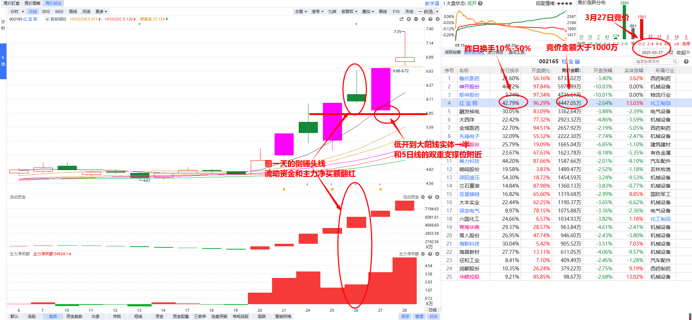
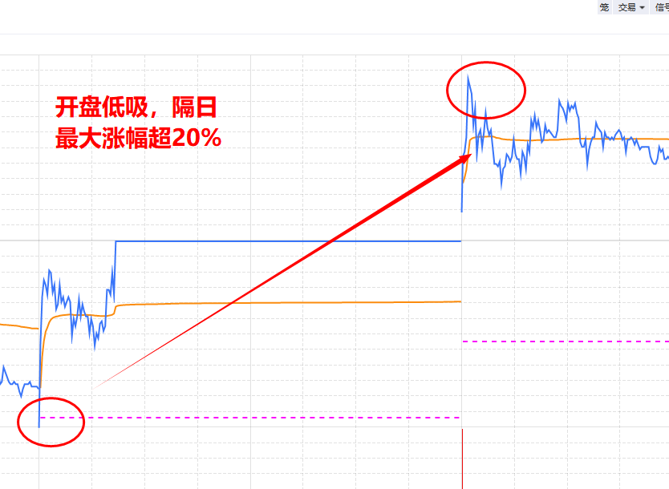
实例解析
风险提示:观点基于软件数据和理论模型分析，仅供参考，不构成买卖建议，股市有风险，投资需谨慎!

Slide 16
风险提示:观点基于软件数据和理论模型分析，仅供参考，不构成买卖建议，股市有风险，投资需谨慎!

Slide 17
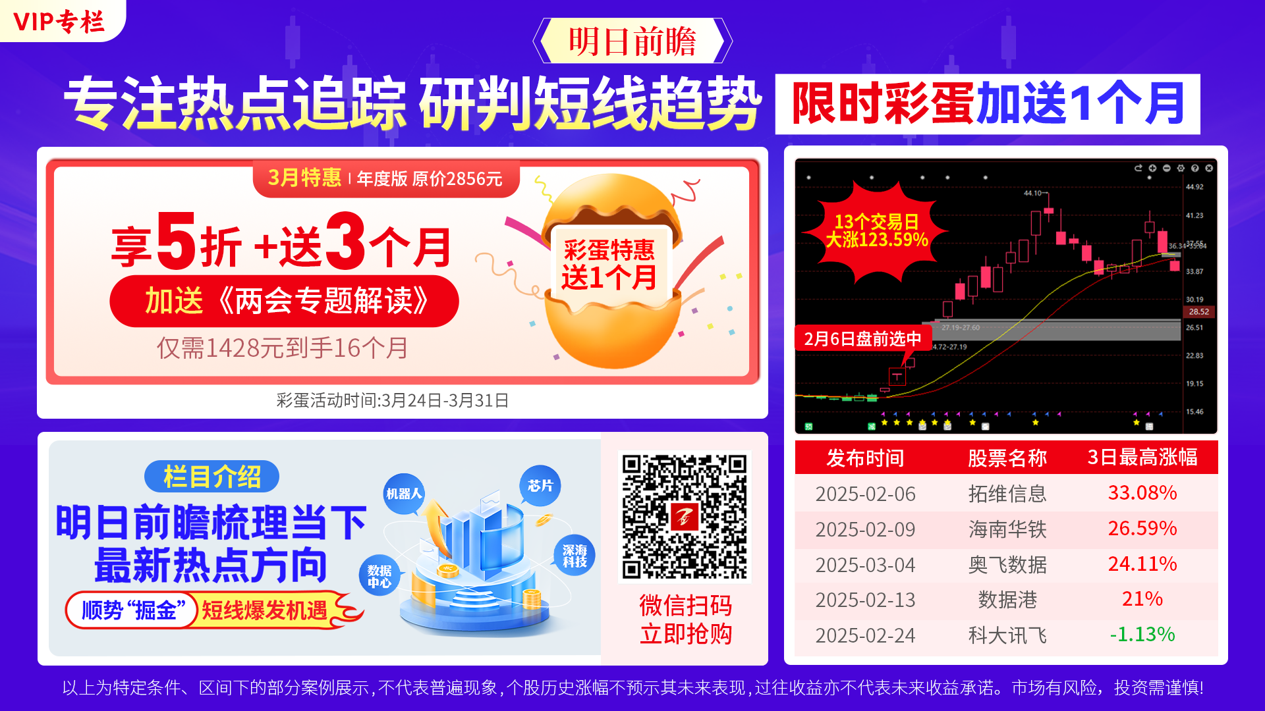
风险提示:观点基于软件数据和理论模型分析，仅供参考，不构成买卖建议，股市有风险，投资需谨慎!

Slide 18

让投资遇见美好!
我司所有工作人员均不允许推荐股票、不允许承诺收益、不允许代客理财、不允许合作分成、不允许私下收款，如您发现有任何违规行为，请立即拨打400-9088-988向我们举报!
风险提示:所有信息及观点均来源于公开信息及经传软件信号显示，仅供参考，不构成最终投资依据，软件作为辅助参考工具,无法承诺收益，投资者应正视市场风险，自主作出投资决策并自行承担投资风险。投资有风险，入市须谨慎!

